Slide 1
Vidiniai kompiuterio įtaisai

Slide 2
Uždaviniai
Susipažinti su vidiniais kompiuterio įtaisai;
Remiantis pamokos skaidrių ir interneto šaltiniais aprašyti vieno parduodamo kompiuterio parametrus.

Slide 3
Kompiuterį sudaro:
Aparatinė įranga (visi jo vidiniai ir išoriniai įtaisai)
Programinė įranga (programos kompiuteriui valdyti ir duomenims apdoroti)

Slide 4
Aparatinė įranga
Sisteminis blokas;
Išorinė atmintinė;
Įvesties įrenginiai;
Išvesties įrenginiai.

Slide 5
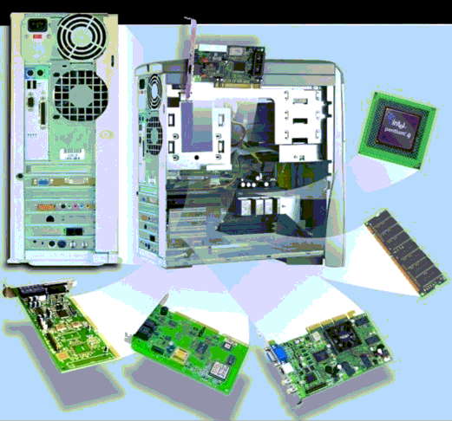
Sisteminis blokas
korpusas,
pagrindinė plokštė:
procesorius,
vidinės atmintinės,
vaizdo plokštė,
garso plokštė,
tinklo plokštė,
standusis diskas,
kompaktinių diskų įrenginys,
maitinimo šaltinis,
magistralės,
jungtys (COM, LPT, USB).

Slide 6
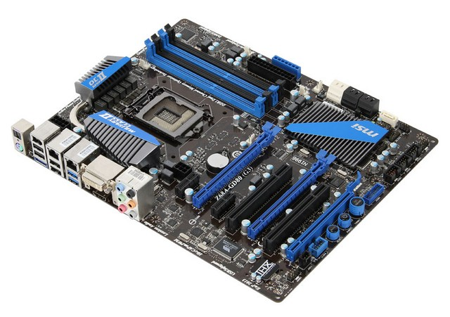
Pagrindinė plokštė
Pagrindinė plokštė sujungia visas kompiuterio dalis į vientisą sistemą.

Slide 7
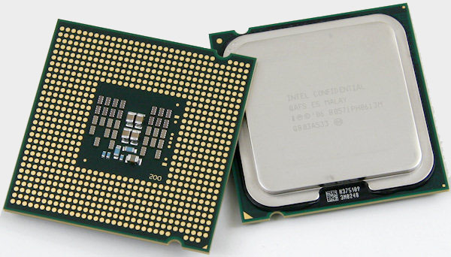
Procesorius
Procesorius - kompiuterio širdis, įtaisas, kuriame atliekamos visos skaičiavimo operacijos, loginės operacijos, komandų valdymo operacijos, duomenų mainų su pagrindine bei išorine atmintine operacijos.
Procesoriaus greitis išreiškiamas darbo dažniu megahercais (MHz) arba gigahercais (GHz).

Slide 8
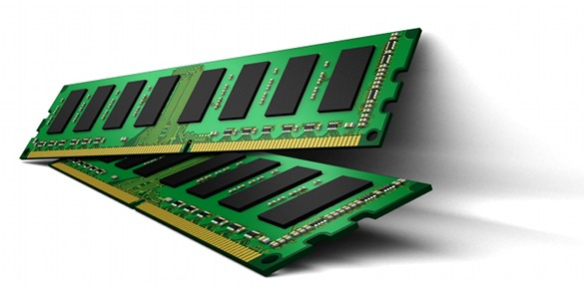
Pagrindinė atmintinė
Ši atmintinė saugo apdorojamus duomenis kol kompiuteris įjungtas. Procesorius joje “pasideda” laikinus duomenis.

Slide 9
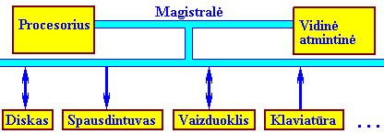
Magistralės
Magistralėmis duomenys nuolat siuntinėjami tarp procesoriaus ir kitų įtaisų. Magistrales sudaro daugialaidės linijos, kuriomis vienu metu keliauja 32 arba 64 bitai informacijos.

Slide 10
Užduotys
Parengti vieno pasirinkto internete parduodamo stacionaraus kompiuterio detalų aprašymą:
Kaina;
Aparatinės įrangos dalys;
Nuotraukos;
Techniniai parametrai.

